Slide 1

Engenharia de Software
Métricas e Indicadores
Lattes - linkedin
euristenhojr@gmail.com
http://www.unichristus.edu.br/
Euristenho Queiroz de Oliveira Júnior
Especialista em Engenharia de Software
MSc em Engenharia de Software

Slide 2

AGENDA
1. Apresentação
2. Livros
3. Acordo de Convivência
4. - -
5. - -
6. -
7. -

Slide 3

Apresentação
FORMAÇÃO ACADÊMICA
Graduado em Telemática/Telecomunicações - IFCE ( 2002 - 2008)
Especialista em Engenharia de Software - FA7 ( 2011 - 2013)
MSc em Engenharia de Software - UFPE ( 2011 - 2015)
CURRÍCULO PROFISSIONAL
Atuei 4 anos na empresa privada
10 anos no ambiente Público
Atualmente Líder Técnico de 45 Projetos de Tecnologia na SEPOG/PMF
Prof. Euristenho Júnior

Slide 4
Apresentação
DOCÊNCIA
Professor Substituto das Disciplinas de Sistemas de Informação – FA7
(2011 - 2012)
Professor da Especialização em Sistemas WEB – FJN
(2011 - 2012)
Professor de Bancas de graduação em Sistemas de Informações – FA7
(2012)
Professor dos Cursos de Tecnologia da Unifanor (2015 – 2018)
Professor do Curso de Tecnologia da Unichristus (2018 - Atual)
Prof. Euristenho Júnior

Slide 5

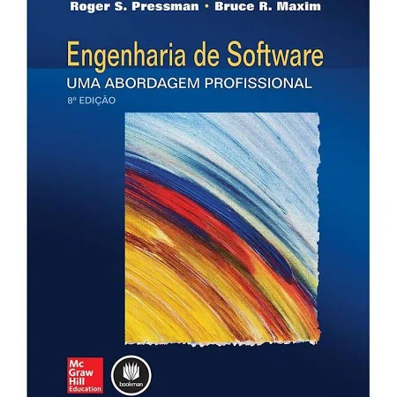
Livros
Engenharia de Software - 10ª Ed – Lan Sommerville - Pearson
Engenharia de Software – Uma abordagem profissional- 8ª Ed. AMGH
Prof. Euristenho Júnior

Slide 6


Dicas de Convivência
Horários
Conversas
Dúvidas
Celular
Avaliações
Prof. Euristenho Júnior

Slide 7



Questionamentos
Prof. Euristenho Júnior

Slide 8

Engenharia de Software
Métricas & Indicadores
Prof. Euristenho Júnior

Slide 9

Engenharia de Software
Métricas & Indicadores
Prof. Euristenho Júnior

Slide 10
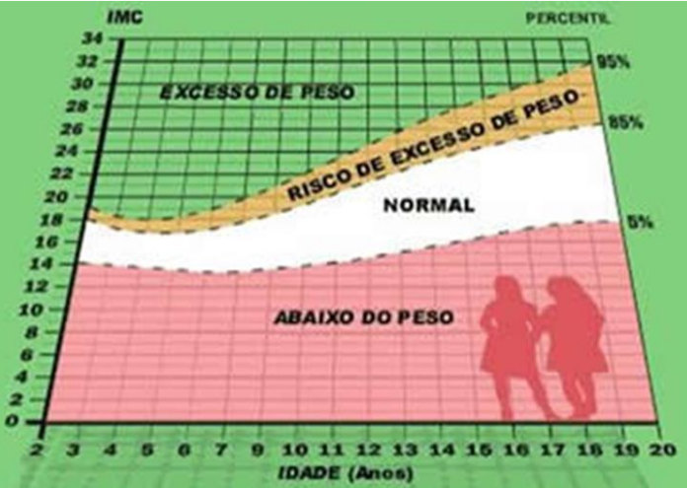
Engenharia de Software
Métricas & Indicadores
Prof. Euristenho Júnior

Slide 11
Engenharia de Software
Métricas & Indicadores
Segundo o IEEE, uma medida é uma avaliação em relação a um padrão, McGarry diz que é a avaliação de um atributo segundo um método de medição especı́fico, funcionalmente independente de todas as outras medidas e capturando informação sobre um único atributo. Um exemplo de medida é 5cm: centı́metro é o padrão e 5 é a medida, que indica quantos múltiplos ou frações do padrão estão sendo representados.
Prof. Euristenho Júnior

Slide 12
Engenharia de Software
Métricas & Indicadores
Uma métrica é um método para determinar se um sistema, componente ou processo possui um certo atributo. Ela é geralmente calculada ou composta por duas ou mais medidas. Um exemplo de métrica é o número de defeitos encontrados após a implantação: as medidas que compõem essa métrica são o número de defeitos e a fase (ou data) onde o
defeito foi identificado.
Prof. Euristenho Júnior

Slide 13
Engenharia de Software
Métricas & Indicadores
Um indicador é um dispositivo ou variável que pode ser configurado para um determinado estado com base no resultado de um processo ou ocorrência de uma determinada condição.
Por exemplo: um semáforo ou uma flag. Conforme a definição do IEEE, um indicador é algo que chama a atenção para uma situação particular
Prof. Euristenho Júnior

Slide 14
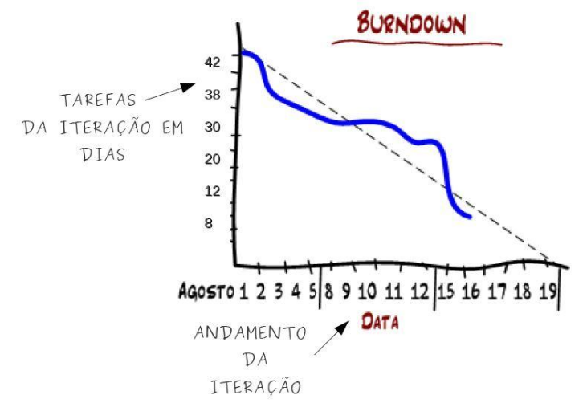
Engenharia de Software
Métricas & Indicadores
Prof. Euristenho Júnior

Slide 15
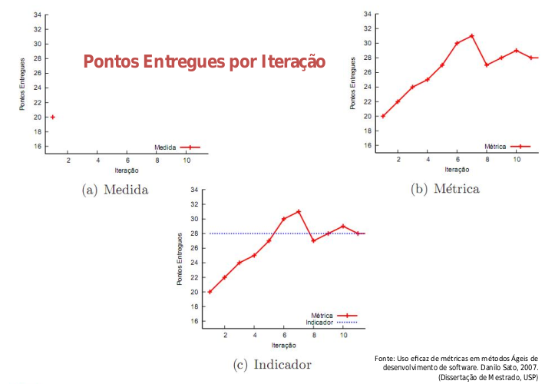
Engenharia de Software
Métricas & Indicadores
Prof. Euristenho Júnior

Slide 16
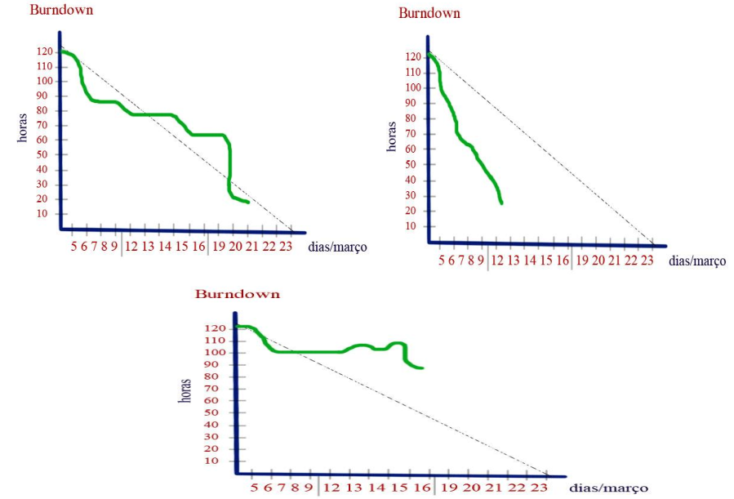
Engenharia de Software
Métricas & Indicadores
Prof. Euristenho Júnior

Slide 17
Engenharia de Software
Métricas & Indicadores
Prof. Euristenho Júnior

Slide 18
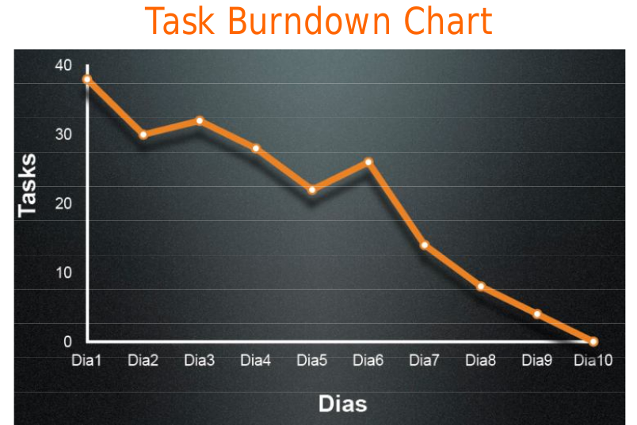
Engenharia de Software
Métricas & Indicadores
Prof. Euristenho Júnior

Slide 19
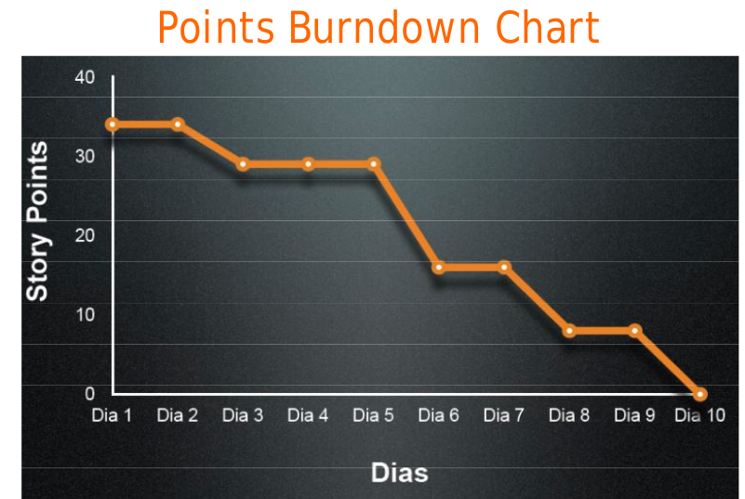
Engenharia de Software
Métricas & Indicadores
Prof. Euristenho Júnior

Slide 20
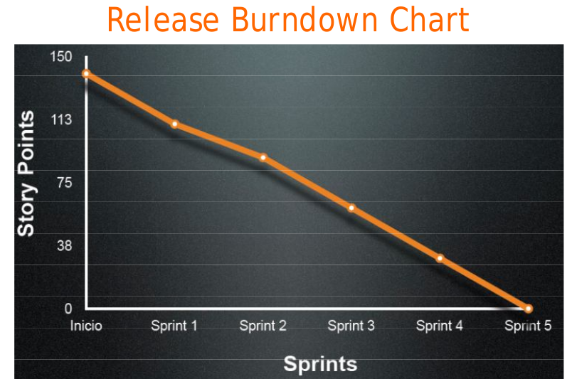
Engenharia de Software
Métricas & Indicadores
Prof. Euristenho Júnior

Slide 21
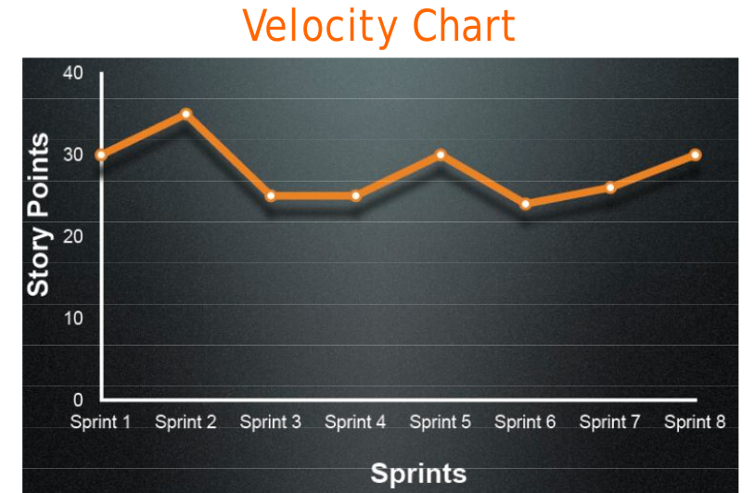
Engenharia de Software
Métricas & Indicadores
Prof. Euristenho Júnior

Slide 22
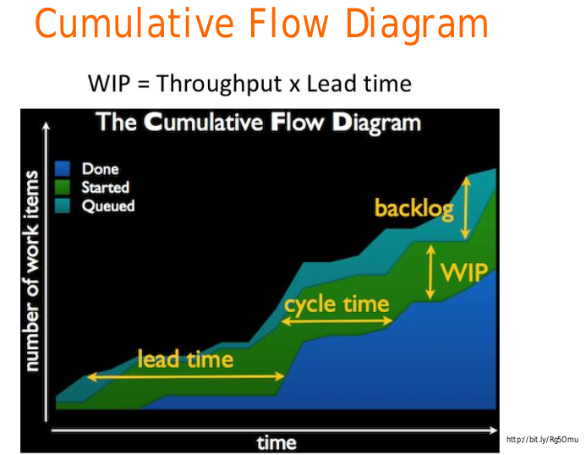
Engenharia de Software
Métricas & Indicadores
Prof. Euristenho Júnior

Slide 23
Engenharia de Software
Métricas & Indicadores
Prof. Euristenho Júnior

Slide 24
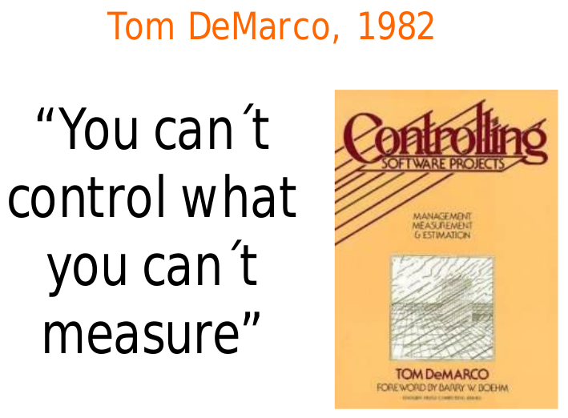
Engenharia de Software
Métricas & Indicadores
Prof. Euristenho Júnior

Slide 25
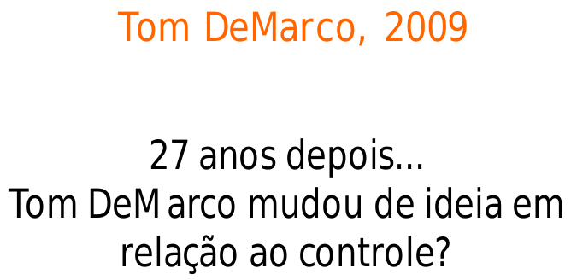
Engenharia de Software
Métricas & Indicadores
Prof. Euristenho Júnior

Slide 26

Engenharia de Software
Métricas & Indicadores
Prof. Euristenho Júnior

Slide 27
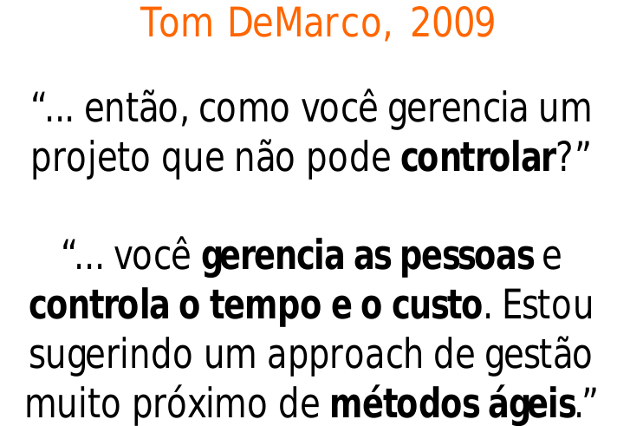
Engenharia de Software
Métricas & Indicadores
Prof. Euristenho Júnior

Slide 28
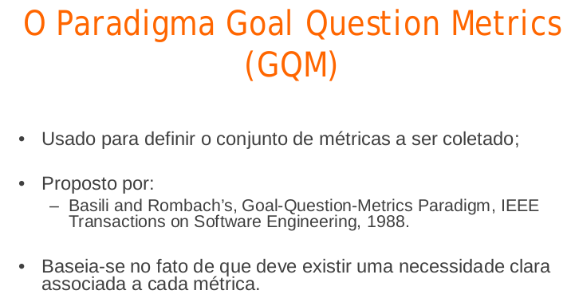
Engenharia de Software
Métricas & Indicadores
Prof. Euristenho Júnior

Slide 29
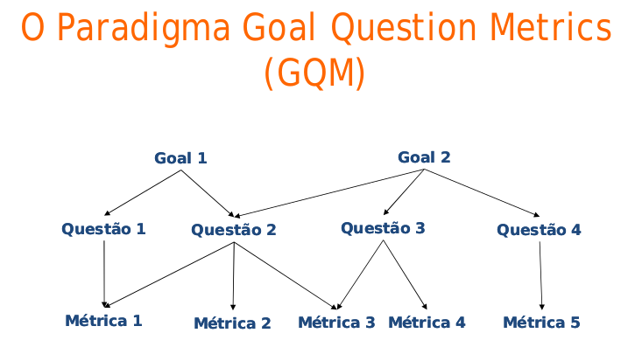
Engenharia de Software
Métricas & Indicadores
Prof. Euristenho Júnior

Slide 30
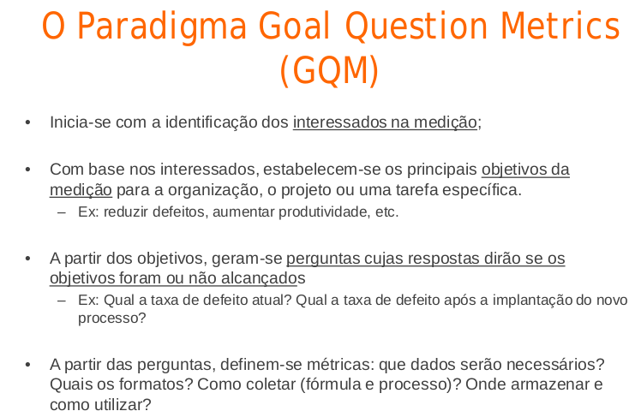
Engenharia de Software
Métricas & Indicadores
Prof. Euristenho Júnior

Slide 31
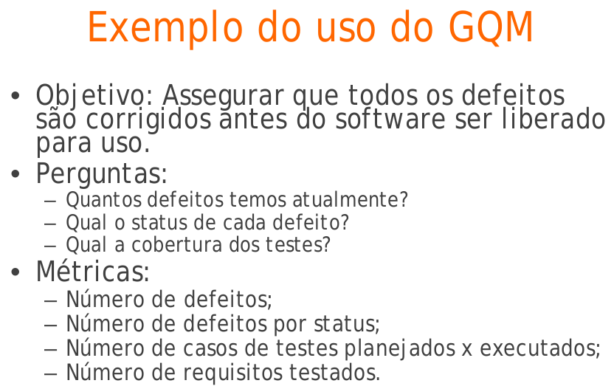
Engenharia de Software
Métricas & Indicadores
Prof. Euristenho Júnior

Slide 32
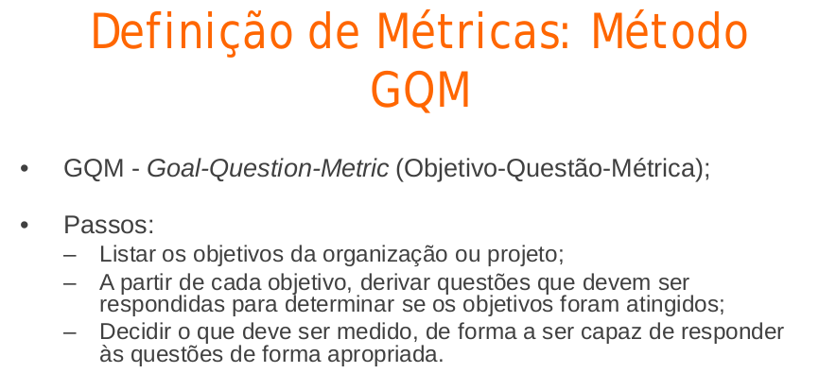
Engenharia de Software
Métricas & Indicadores
Prof. Euristenho Júnior

Slide 33
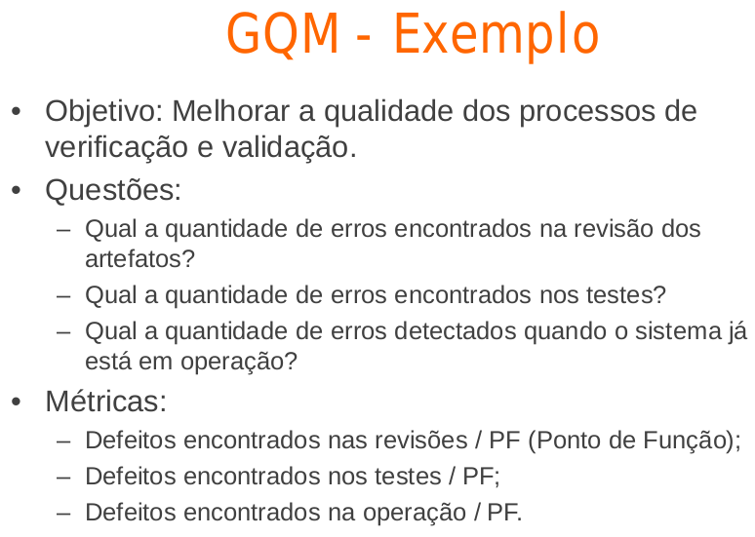
Engenharia de Software
Métricas & Indicadores
Prof. Euristenho Júnior

Slide 34
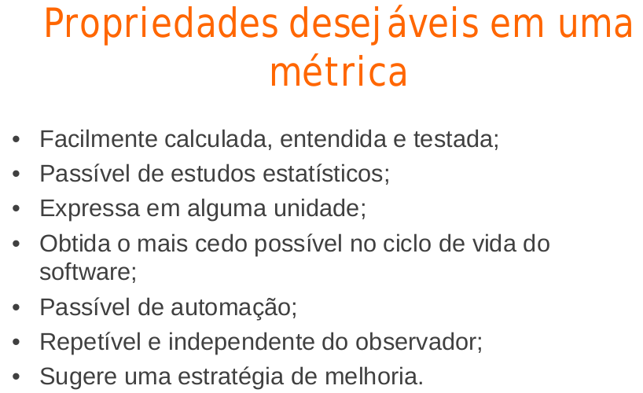
Engenharia de Software
Métricas & Indicadores
Prof. Euristenho Júnior

Slide 35
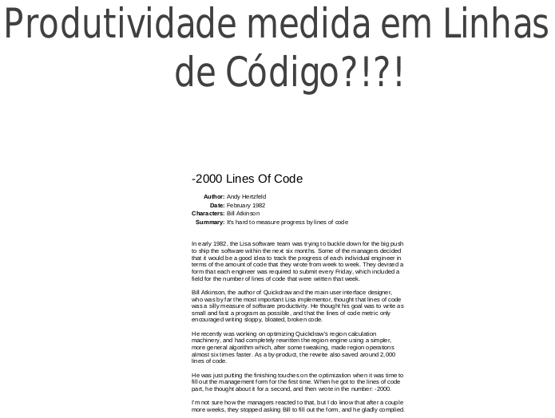
Engenharia de Software
Métricas & Indicadores
Prof. Euristenho Júnior

Slide 36
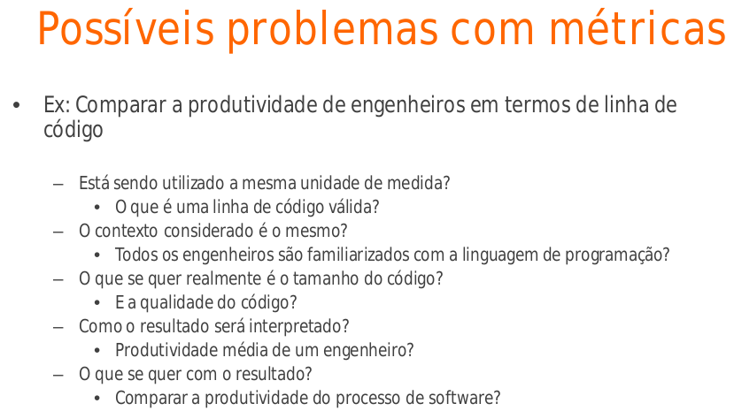
Engenharia de Software
Métricas & Indicadores
Prof. Euristenho Júnior

Slide 37

Engenharia de Software
Métricas & Indicadores
Prof. Euristenho Júnior

Slide 38
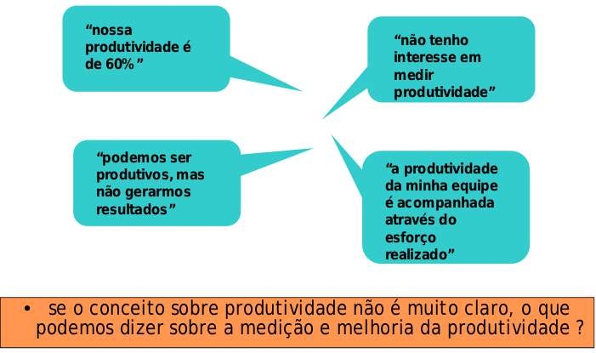
Engenharia de Software
Métricas & Indicadores
Prof. Euristenho Júnior

Slide 39

Engenharia de Software
Métricas & Indicadores
Prof. Euristenho Júnior

Slide 40
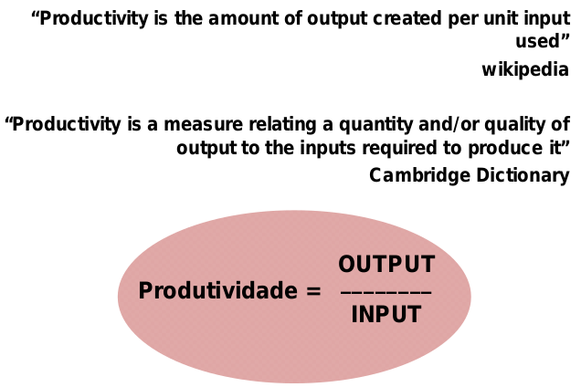
Engenharia de Software
Métricas & Indicadores
Prof. Euristenho Júnior

Slide 41
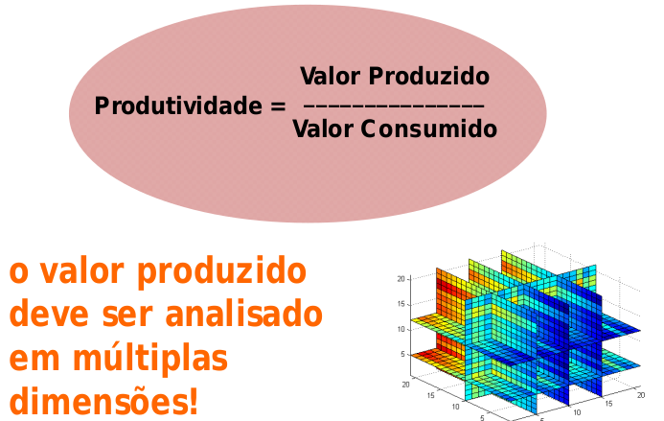
Engenharia de Software
Métricas & Indicadores
Prof. Euristenho Júnior

Slide 42
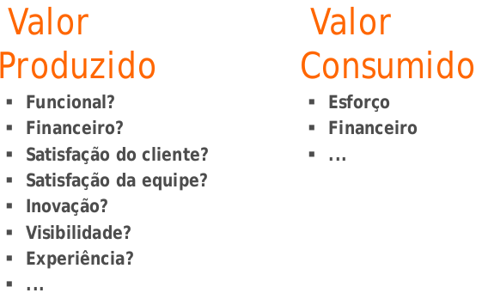
Engenharia de Software
Métricas & Indicadores
Prof. Euristenho Júnior

Slide 43
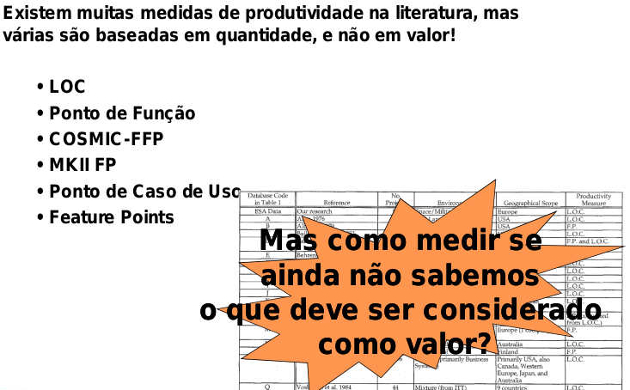
Engenharia de Software
Métricas & Indicadores
Prof. Euristenho Júnior

Slide 44
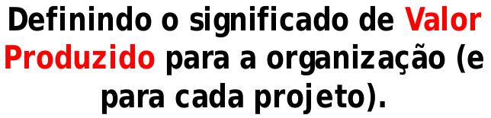
Engenharia de Software
Métricas & Indicadores
Prof. Euristenho Júnior

Slide 45

Engenharia de Software
Métricas & Indicadores
Prof. Euristenho Júnior

